Slide 1

DOS SEUS OLHOS
A MENINA
Escrito por Edith-Ruiz-Espinoza
Diretora dos Ministérios da Mulher da Divisão Inter-Americana
2024 DIA DOS MINISTÉRIOS DA MULHER

Slide 2

A MENINA DOS SEUS OLHOS
Deus preocupa-se contigo.
Deus é o teu refúgio.
Deus dá-te o seu ADN.
Deus é o teu protetor.
Deus é o teu Libertador.
Deus restaura-te.
Deus vai à tua frente.

Slide 3

1. DEUS PREOCUPA-SE
CONTIGO
Devido à necessidade de proteger este órgão, a pupila é também vulgarmente conhecida como "a menina do olho".
Tal como os seres humanos têm um cuidado especial com a pupila do olho, da mesma forma Deus usa esta linguagem figurativa para mostrar que cuida de nós.
  “…rodeou-o de cuidados e instruiu-o,
  Tratou-o como a menina dos seus olhos.” (Deuteronómio 32:10).
  “…porque aquele que vos toca, toca na menina do Seu olho.” (Zacarias 2:8).

Slide 4
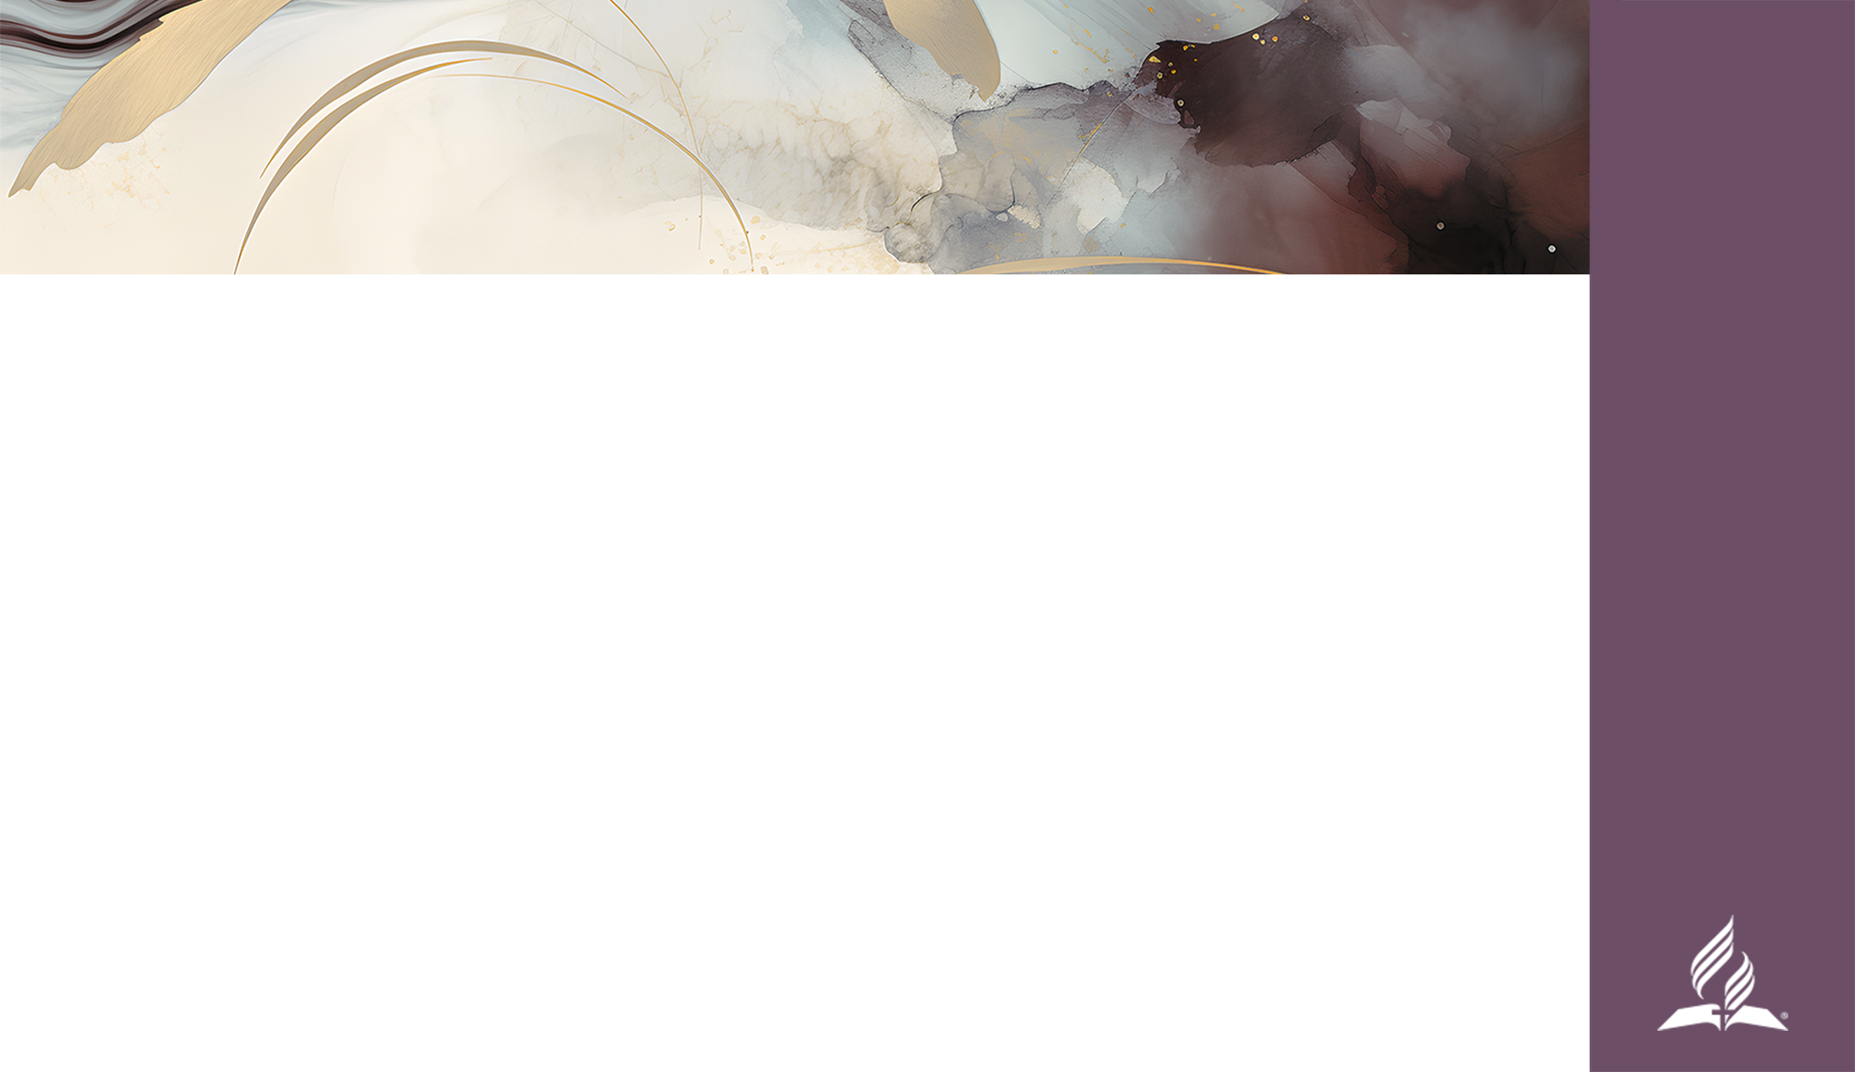
1. DEUS CUIDA DE TI
PARA DISCUSSÃO
Olhem um para o outro e descrevam a cor dos olhos da pessoa que está à vossa direita. Sejam tão precisos quanto possível.
Qual é a cor da pupila dela?
Que aplicação tem?

Slide 5
1. DEUS CUIDA DE TI
PARA DISCUSSÃO
Quem tomou conta de ti na infância:
- um pai, um avô, um irmão ou outro prestador de cuidados?
Isso ajudou-te a desenvolver confiança ou desconfiança nessa pessoa?
Conseguiste manter uma relação próxima com essa pessoa ao longo dos anos?
Estas relações assemelham-se ao cuidado que Deus tem por ti e à tua relação com Ele?

Slide 6
2. DEUS É O TEU REFÚGIO
Deus providencia um abrigo, um refúgio no nosso tempo de aflição. Um refúgio (um abrigo) é um lugar que serve de proteção contra o perigo.
  “Que todos confiem sempre nele
  E lhe falem com toda a confiança!
  Deus é o nosso refúgio.” (Salmos 62:8).
Depois de satisfeitas as necessidades humanas básicas de alimentação/água e vestuário, a hierarquia das necessidades de Abraham Maslow mostra que a segurança e a proteção devem ser satisfeitas para que os seres humanos sobrevivam.

Slide 7
Hierarquia de Necessidades de Maslow
Auto realização
Autoestima
Amor e Pertença
Segurança
Necessidades fisiológicas

Slide 8
2. DEUS É O TEU REFÚGIO
Deus é o nosso refúgio em tempos de angústia. Podemos recorrer a Ele para obter segurança e proteção.
  “Tu és o meu refúgio:
  Tu me salvarás da angústia.
  És a minha proteção:
  Tu me livrarás e guardarás.” (Salmos 32:7).

Slide 9
2. DEUS É O TEU REFÚGIO
PARA DISCUSSÃO
Partilha algumas experiências em que tiveste medo ou estiveste numa situação perigosa, mas Deus ajudou-te ou salvou-te.
Fala sobre as emoções que sentiste nessa situação.
Esta experiência reforçou a tua fé em Deus?
Alguém disse: “Não receies pelo futuro; Deus já lá está.”
  Concordas?
  Quais são as tuas preocupações atuais?
  Podes aplicar este pensamento à tua situação?

Slide 10
3. DEUS DÁ-NOS O SEU ADN
O nosso valor reside no facto de termos sido criados pelo Criador usando a genética do Seu próprio ADN - porque somos feitos à Sua imagem.
O ADN de Deus torna-nos valiosos porque Ele é o Rei dos reis e o Senhor dos senhores, o que significa que somos Suas filhas e princesas reais.
  “Já que tens muito valor para mim,
  Que te estimo e te amo…” (Isaías 43:4).

Slide 11
3. DEUS DÁ-NOS O SEU ADN
  “Portanto, se me obedecerem em tudo e forem fiéis à minha aliança, serão o meu povo preferido entre todos os povos, pois toda a terra me pertence.” (Êxodo 19:5).
Quando compreenderes este conceito de que és filha/filho de Deus - a menina dos Seus olhos, o Seu tesouro especial - encontrarás o teu verdadeiro valor.

Slide 12
3. DEUS DÁ-NOS O SEU ADN
PARA DISCUSSÃO
Como é que te avalias a ti própria?
Como é que o teu valor está relacionado com a avaliação que fazes de ti própria?
Quando compreendes que o teu verdadeiro valor é a forma como Deus te vê - como Sua filha, Sua princesa real - como é que isso afeta a tua capacidade de te veres a ti própria?

Slide 13
4. DEUS É O TEU PROTETOR
Sob a Sua sombra não existe medo, apenas segurança e proteção.
    “Aquele que habita sob a proteção do Áltíssimo
    e mora à sombra do Omnipotente.” (Salmos 91:1).
Pratica colocar a tua confiança na força do Senhor que te ama - mesmo quando estiveres a ser teimosa, rebelde ou presa na pior das situações.
    “O Senhor é o meu poderoso protetor. . .” (Salmos 28:7).

Slide 14
4. DEUS É O TEU PROTETOR
A proteção de Deus não significa que não teremos problemas nas nossas vidas. Mas significa que Ele estará connosco mesmo nos momentos difíceis.
  “Mesmo que atravesses os mares, estarei contigo;
  Os rios profundos não te hão de afogar.
  Quando caminhares pelo fogo, não te queimarás,
  As chamas não te hão de atingir.” (Isaías 43:2).

Slide 15
4. DEUS É O TEU PROTETOR
PARA DISCUSSÃO
Como é que entendes esta promessa?
  “O nome do Senhor é uma fortaleza de refúgio: nela, o justo vai procurar segurança.” (Provérbios 18:10).
Como é que o nome de Deus pode ser uma torre de refúgio para ti?
Faz uma lista de símbolos e metáforas que os escritores bíblicos usaram para descrever a força e a proteção de Deus.

Slide 16
5. DEUS É O TEU LIBERTADOR
De uma oração de David:
  “Guarda-me como a pupila dos teus olhos;
  Esconde-me à sombra das tuas asas,
  Defendendo-me dos maus que me oprimem,
  Dos inimigos mortais que me rodeiam.” (Salmos 17:8-9).

Slide 17
5. DEUS É O TEU LIBERTADOR
O inimigo que interfere contigo, interfere com a menina dos olhos de Deus. E Deus reage sempre a essa interferência.
  Muitas são as aflições dos justos,
  Mas o Senhor livra-os de todas elas. (Salmos 34:19).
  Mas tu, Senhor, estás do meu lado,
  E és forte e poderoso.
  E os que me perseguem cairão, profundamente envergonhados,
  Por nada conseguirem fazer.
  A sua desgraça nunca mais será esquecida.” (Jeremias 20:11).

Slide 18
5. DEUS É O TEU LIBERTADOR
PARA DISCUSSÃO
Qual é a diferença entre
proteção
libertação
Qual é a diferença entre
a nossa redenção
a nossa restauração

Slide 19
6. DEUS RESTAURA-TE
Porque Deus é o teu Criador e Redentor, Ele restaura-te com o Seu perdão e, através do teu perdão aos outros
    restaura as relações terrenas,
    cura as tuas feridas e transforma
    a tua tristeza em alegria
  “Mas depois de terem sofrido por um pouco de tempo, Deus, fonte de toda a graça, que vos chamou a tomar parte na sua glória eterna em união com Cristo, vos dará a perfeição e vos tornará firmes e fortes.”
  (1 Pedro 5:10).

Slide 20
6. DEUS RESTAURA-TE
  “Depois de Job ter intercedido a favor dos seus companheiros, o Senhor restabeleceu a antiga condição de Job e deu-lhe de novo todos os seus bens.” (Job 42:10).
Não sabemos se Deus decidirá repor tudo o que perdemos em todos os casos da nossa vida, mas podemos confiar na Sua sabedoria.
Podemos confiar que Ele sempre proverá o que precisamos e até mais. A Sua principal preocupação é restaurar as nossas almas.
“Conforta a minha alma e leva-me por caminhos retos, honrando o Seu bom nome.” (Salmos 23:3).

Slide 21
Ellen White escreve:
Ele restaura a alma disposta e desejosa
do poder de Satanás para Deus.
The Review and Herald, 12 Outubro 12, 1897
parágrafo 7
A nossa condição devido ao pecado não é natural,
e o poder que nos restaura tem de ser sobrenatural,
caso contrário não tem valor.
Ciência do Bom Viver, 428.3

Slide 22
Ellen White escreve:
Cristo é o Grande Médico, não só do corpo, mas também da alma. Ele restitui o homem ao seu Deus.
Medicina e Salvação, 120.3
Eles estão espiritualmente cegos, e o Senhor Jesus
realiza um milagre maior quando restaura a
visão espiritual àqueles que foram cegos pelo brilho
e pelos enfeites deste mundo,
do que se curasse a doença mais maligna.
Sinais dos Tempos, 28 Março 28, 1895
parágrafo 8

Slide 23
6. DEUS RESTAURA-TE
PARA DISCUSSÃO
Que fardos carregaste ou estás a carregar? ? Ellen G. White escreve:
  “O fardo da doença, da miséria e do pecado, Ele veio para o remover. A Sua missão era trazer aos homens a restauração completa.”
  A Call to Stand Apart, 59.1
De que forma é que Deus já aliviou os teus fardos?
Tens fardos que precisas de entregar a Jesus?

Slide 24
6. DEUS RESTAURA-TE
PARA DISCUSSÃO
Por vezes, uma grande perda pode ser a motivação para depender totalmente de Deus, o que, por sua vez, desenvolve a fé e o carácter.
- Que perdas já sofreste que te ajudaram a depender de Deus?
- Que sofrimento experimentaste que te ajudou a desenvolver a tua fé?
De que forma é que Deus te restaurou?

Slide 25
7. DEUS VAI À TUA FRENTE
Quais são os teus desafios atuais?
- Sentes medo de uma situação que está fora do teu controlo?
- Estás a atravessar uma fase difícil da tua vida?
- Sentes que não és suficientemente digna?
- Sentes-te sozinha e desprotegida?
  “O Senhor vai à tua frente, estará contigo e não te deixará nem abandonará. Portanto, não tenhas medo nem receio, nem percas a coragem.” (Deuteronómio 31:8).

Slide 26
7. DEUS VAI À TUA FRENTE
Deixem os vossos assuntos e desafios nas mãos de Deus. Ele vai à tua frente e trava as tuas batalhas.
  “Não terão necessidade de combater contra eles. Fiquem quietos, sem arredar pé e verão como o Senhor vos alcançará a vitória. (…) não tenham medo nem se assustem…” (2 Crónicas 20:17).

Slide 27
7. DEUS VAI À TUA FRENTE
PARA DISCUSSÃO
Qual é a sensação de saber que Deus vai à tua frente para travar as tuas batalhas?
- descreve como te sentes vulnerável.
Tens alguém em quem confias que te protege?
Sabias que Deus te protege?
  “Desta vez, não devem partir com precipitação, nem retirar-se como fugitivos, porque à vossa frente caminha o Senhor, e à vossa retaguarda, o Deus de Israel.” (Isaías 52:12).

Slide 28
CONCLUSÃO
Ser a menina dos olhos de Deus significa estar no centro da Sua atenção e proteção.
  O Senhor todo-poderoso que me enviou com esta mensagem contra as nações que vos despojaram diz: “Se alguém toca em vós, povo de Sião, toca na menina dos olhos.” (Zacarias 2:8).

Slide 29
CONCLUSÃO
PARA DISCUSSÃO
O que é que aprendeste hoje que mudou a tua perspetiva
sobre ti própria?
acerca de Deus?
O que é que retiras do seminário "A Menina dos Seus Olhos"?

